Slide 1


Лабораторная работа №5
Простые сети в GNS3. Анализ трафика

Slide 2

> Титульная страница > Структура > Представление выступающего > Прагматика > Цель выполнения лаб. работы > Задача выполнения лаб. работы > Результат выполнения лаб. работы

Slide 3

Выполнил: Юсупов Шухратджон Фирдавсович Факультет: Физико-математических и естественных наук Направление: Прикладная информатика (09.03.03) Группа: НПИбд-02-20 Ст. Номер: 1032205329 Почта Outlook: 1032205329@rudn.ru

Slide 4

Цель:
Построение простейших моделей сети на базе коммутатора и маршрутизаторов FRR и VyOS в GNS3, анализ трафика посредством Wireshark.

Slide 5
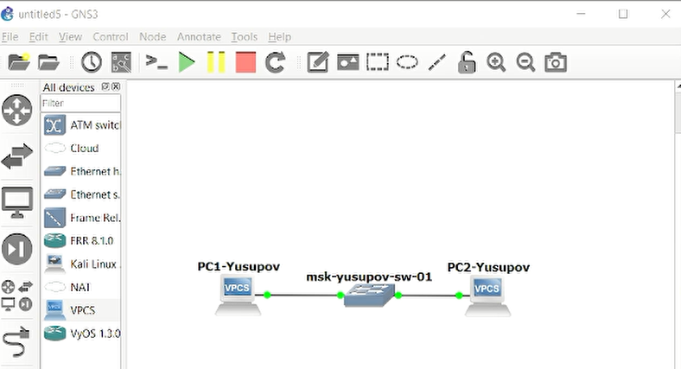


Slide 6




Slide 7
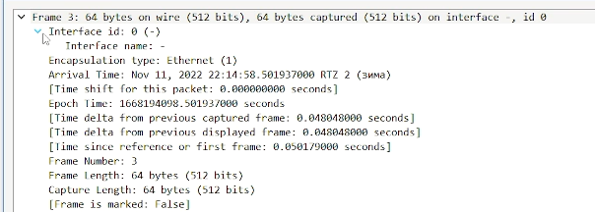


Slide 8

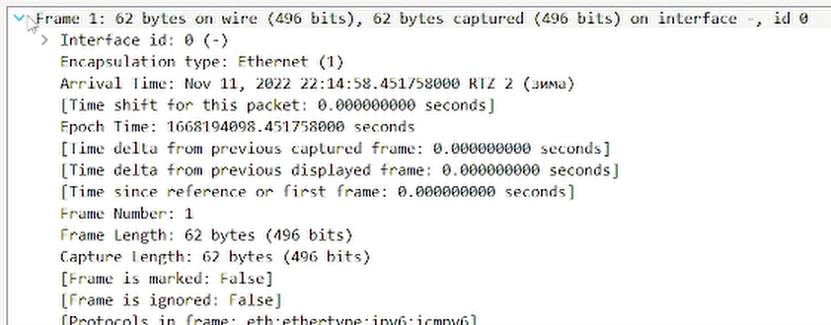

Slide 9



Slide 10
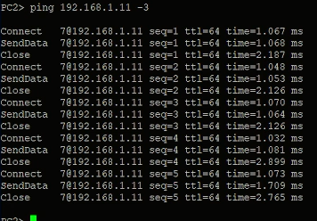
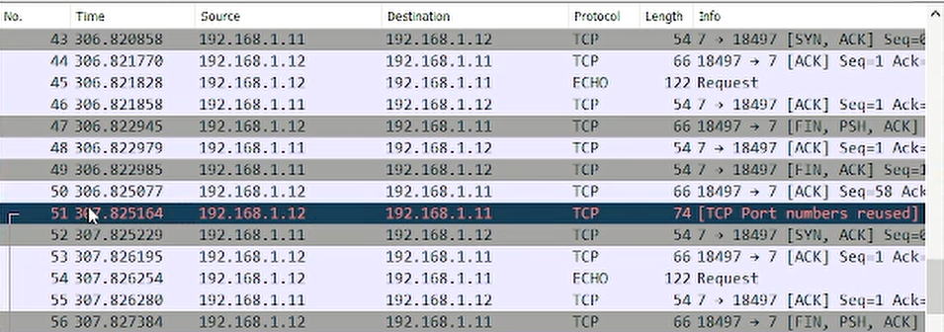

Slide 11
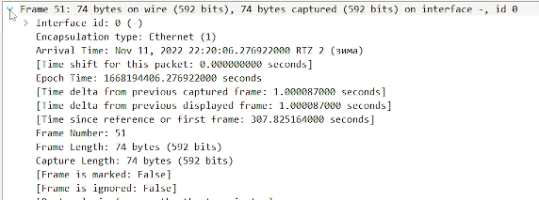
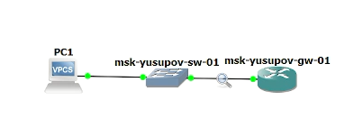
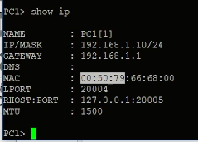

Slide 12
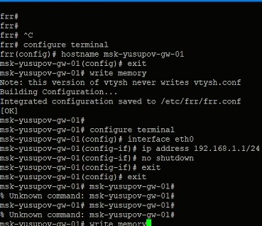
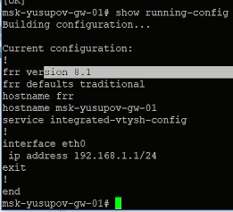

Slide 13
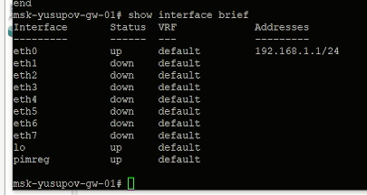


Slide 14



Slide 15
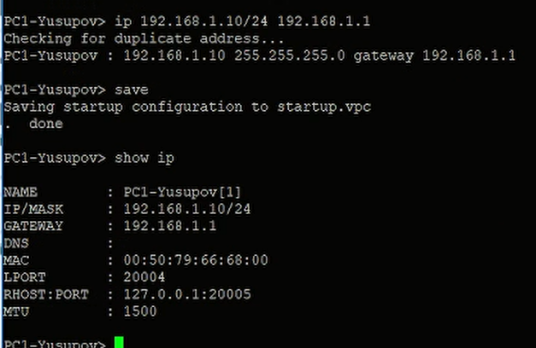


Slide 16

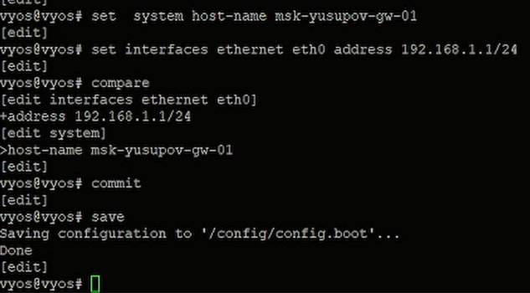

Slide 17
